Slide 1

Extraire l’année à partir d’une date
Extraire le numéro de mois à partir d’une date
Extraire le numéro de journée à partir d’une date
Construire une date avec le contenu de plusieurs cellules
Calculer la date de fin de mois
Décaler une date en fonction d’un nombre de mois
Calculer le nombre de jours ouvrés entre deux dates
Connaître le jour d’une date
Connaître le numéro de semaine d’une date
Programme de cours
Fonctions associées aux dates

Slide 2

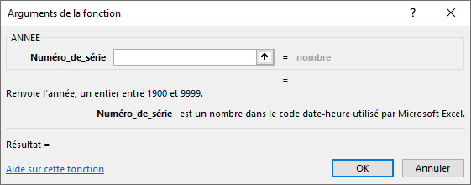
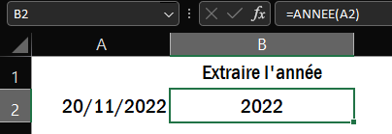
FONCTIONS ASSOCIÉES AUX DATES
Extraire l’année à partir d’une date…
=ANNEE(Date)
=ANNEE(A2)

Slide 3
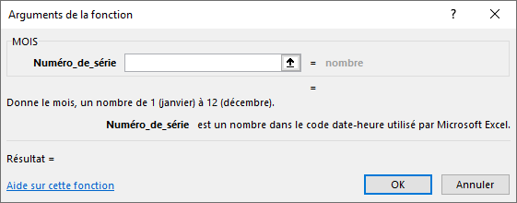
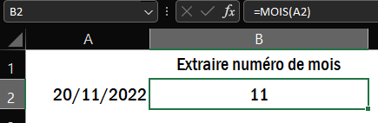
FONCTIONS ASSOCIÉES AUX DATES
Extraire le numéro de mois à partir d’une date…
=MOIS(Date)
=MOIS(A2)

Slide 4
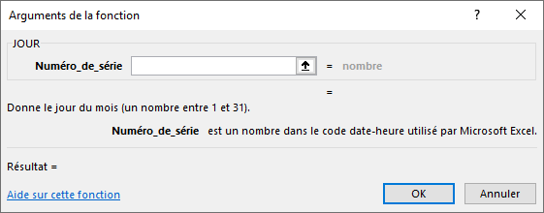
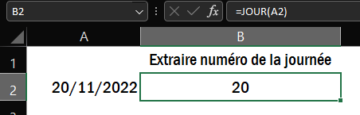
FONCTIONS ASSOCIÉES AUX DATES
Extraire le numéro de journée à partir d’une date…
=JOUR(Date)
=JOUR(A2)

Slide 5
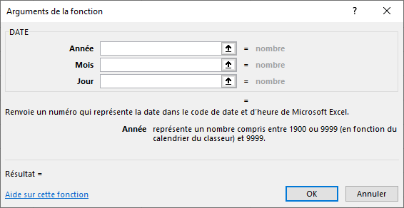
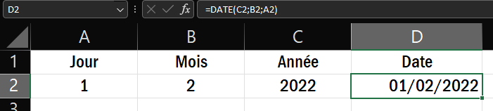
FONCTIONS ASSOCIÉES AUX DATES
Construire une date avec le contenu de plusieurs cellules…
=DATE(Année;Mois;Jour)
=DATE(C2;B2;A2)

Slide 6
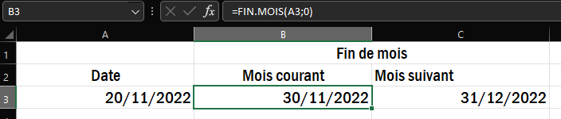
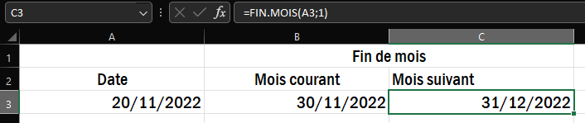
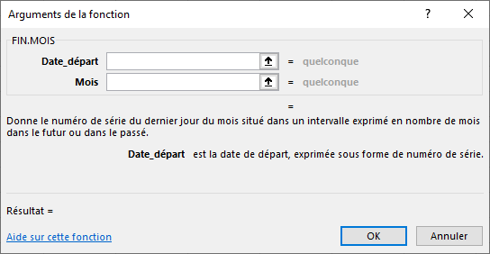
FONCTIONS ASSOCIÉES AUX DATES
Calculer la date de fin de mois…
=FIN.MOIS(Date départ;Décalage mois)
=FIN.MOIS(A3;0)
=FIN.MOIS(A3;1)

Slide 7
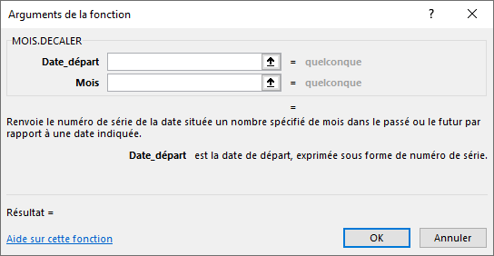
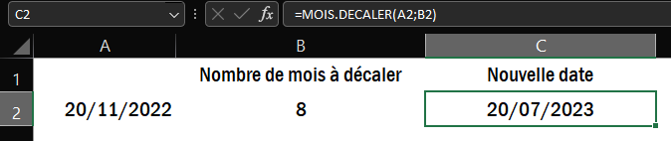
FONCTIONS ASSOCIÉES AUX DATES
Décaler une date en fonction d’un nombre de mois…
=MOIS.DECALER(Date départ;Décalage mois)
=MOIS.DECALER(A2;B2)

Slide 8
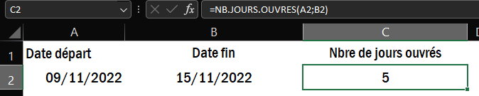
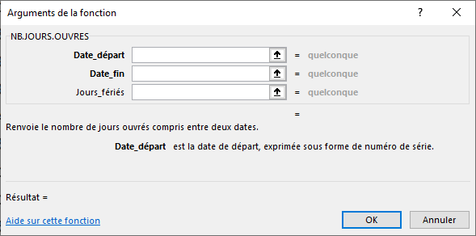
FONCTIONS ASSOCIÉES AUX DATES
Calculer le nombre de jours ouvrés entre deux dates…
=NB.JOURS.OUVRES(Date départ;Date de fin;Jours fériés)
=NB.JOURS.OUVRES(A2;B2)

Slide 9
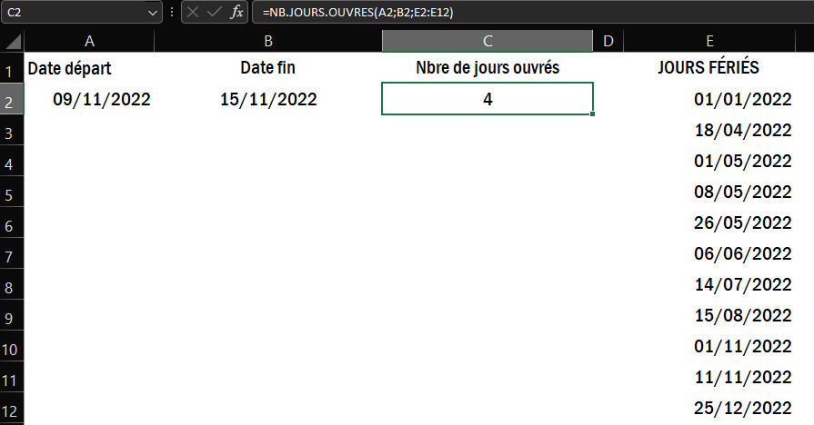
FONCTIONS ASSOCIÉES AUX DATES
Prise en compte du jour férié : 11/11/2022
=NB.JOURS.OUVRES(Date départ;Date de fin;Jours fériés)
=NB.JOURS.OUVRES(A2;B2;E2:E12)

Slide 10
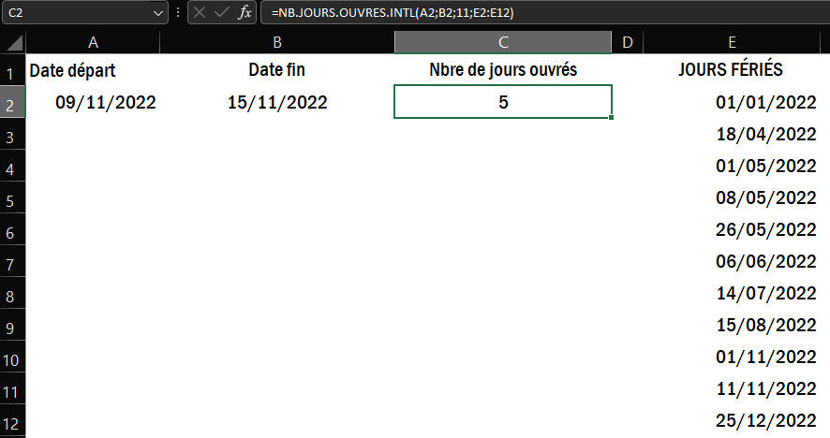
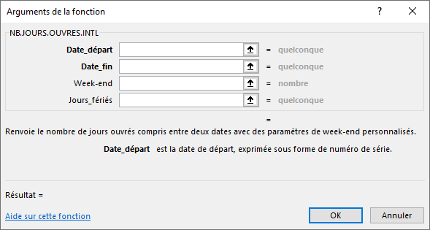
FONCTIONS ASSOCIÉES AUX DATES
Prise en compte du jour férié : 11/11/2022 et des jours associés au week-end (samedi, dimanche)
=NB.JOURS.OUVRES(Date départ;Date de fin;Week-end;Jours fériés)
=NB.JOURS.OUVRES.INTL(A2;B2;11;E2:E12)

Slide 11
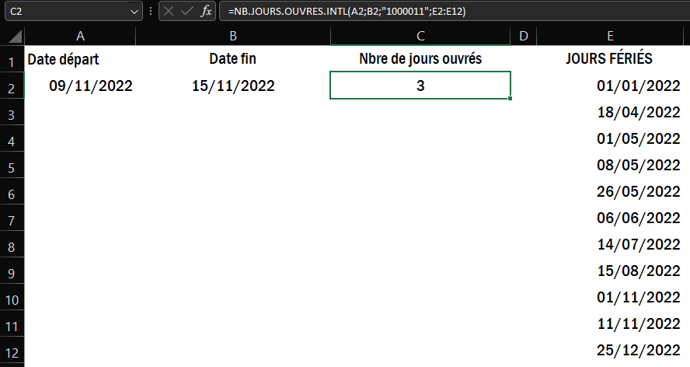
FONCTIONS ASSOCIÉES AUX DATES
Prise en compte du jour férié : 11/11/2022 et des jours associés au week-end (lundi, samedi, dimanche)
=NB.JOURS.OUVRES(Date départ;Date de fin;Week-end;Jours fériés)
=NB.JOURS.OUVRES.INTL(A2;B2;"1000011";E2:E12)

Slide 12
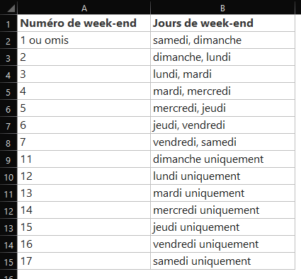
FONCTIONS ASSOCIÉES AUX DATES
Table de correspondance de la gestion des jours associés au week-ends
Lun
Dim
=NB.JOURS.OUVRES.INTL(A2;B2;"1000011";E2:E12
Jours considérés comme week-end
Lundi, samedi et dimanche

Slide 13
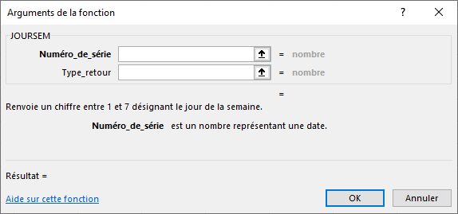
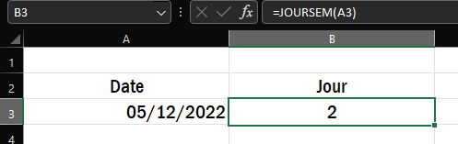
FONCTIONS ASSOCIÉES AUX DATES
Connaître le jour d’une date…
=JOURSEM(Date;Type de codification)
=JOURSEM(A3)
Le chiffre 2 correspond à un lundi,3 à un mardi,…

Slide 14
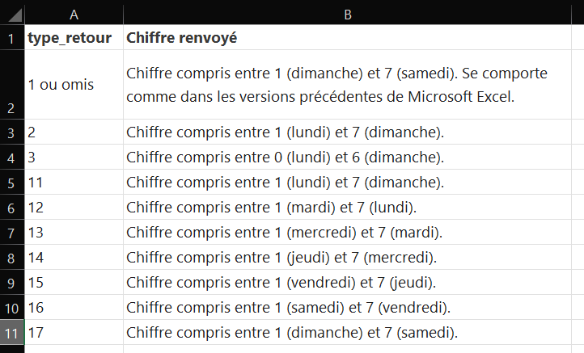
FONCTIONS ASSOCIÉES AUX DATES
Table de correspondance de la gestion des numéros de journée

Slide 15
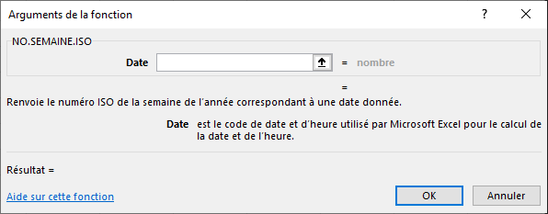
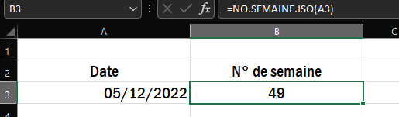
FONCTIONS ASSOCIÉES AUX DATES
Connaître le numéro de semaine d’une date…
=NO.SEMAINE.ISO(Date)
=NO.SEMAINE.ISO(A3)

